Slide 1





hello, 人工智能

Slide 2

2018
西安雀凌飞信息技术有限公司

Slide 3
目 录
01.
人工智能数据库
CONTENTS
Artificial intelligence database
02.
工作原理
Working principle
03.
相比一般统计方法的优势
Advantages over general statistical methods
04.
雀凌飞人工智能数据库发展展望
The development prospect of artificial intelligence database for sparrow transit

Slide 4

人工智能数据库
Artificial intelligence database
人工智能是研究、开发用于模拟、延伸和扩展人的智能的理论、方法、技术及应用系统的一门新的技术科学。就其本质而言，是对人的思维的信息过程的模拟。
数据库是按照数据结构来组织、存储和管理数据的仓库。关系数据库系统指对应于一个关系模型的所有关系的集合。
人工智能数据库是研究利用人的推理、想像、记忆原理，实现对数据库的存储、搜索和修改。通过有效的组织，能够满足人们快速检索和修改数据库的要求。
雀凌飞要做的人工智能数据库属于演绎推理数据库。在传统的DBMS，特别是关系数据库管理系统RDBMS基础上增加一个规则集和一个演绎推理机制，实现从直接存储数据中推演非直接存储的结论。

Slide 5

工作原理
Working principle
01
拍摄视频、提取照片、存储照片、作为分析的原材料

Slide 6

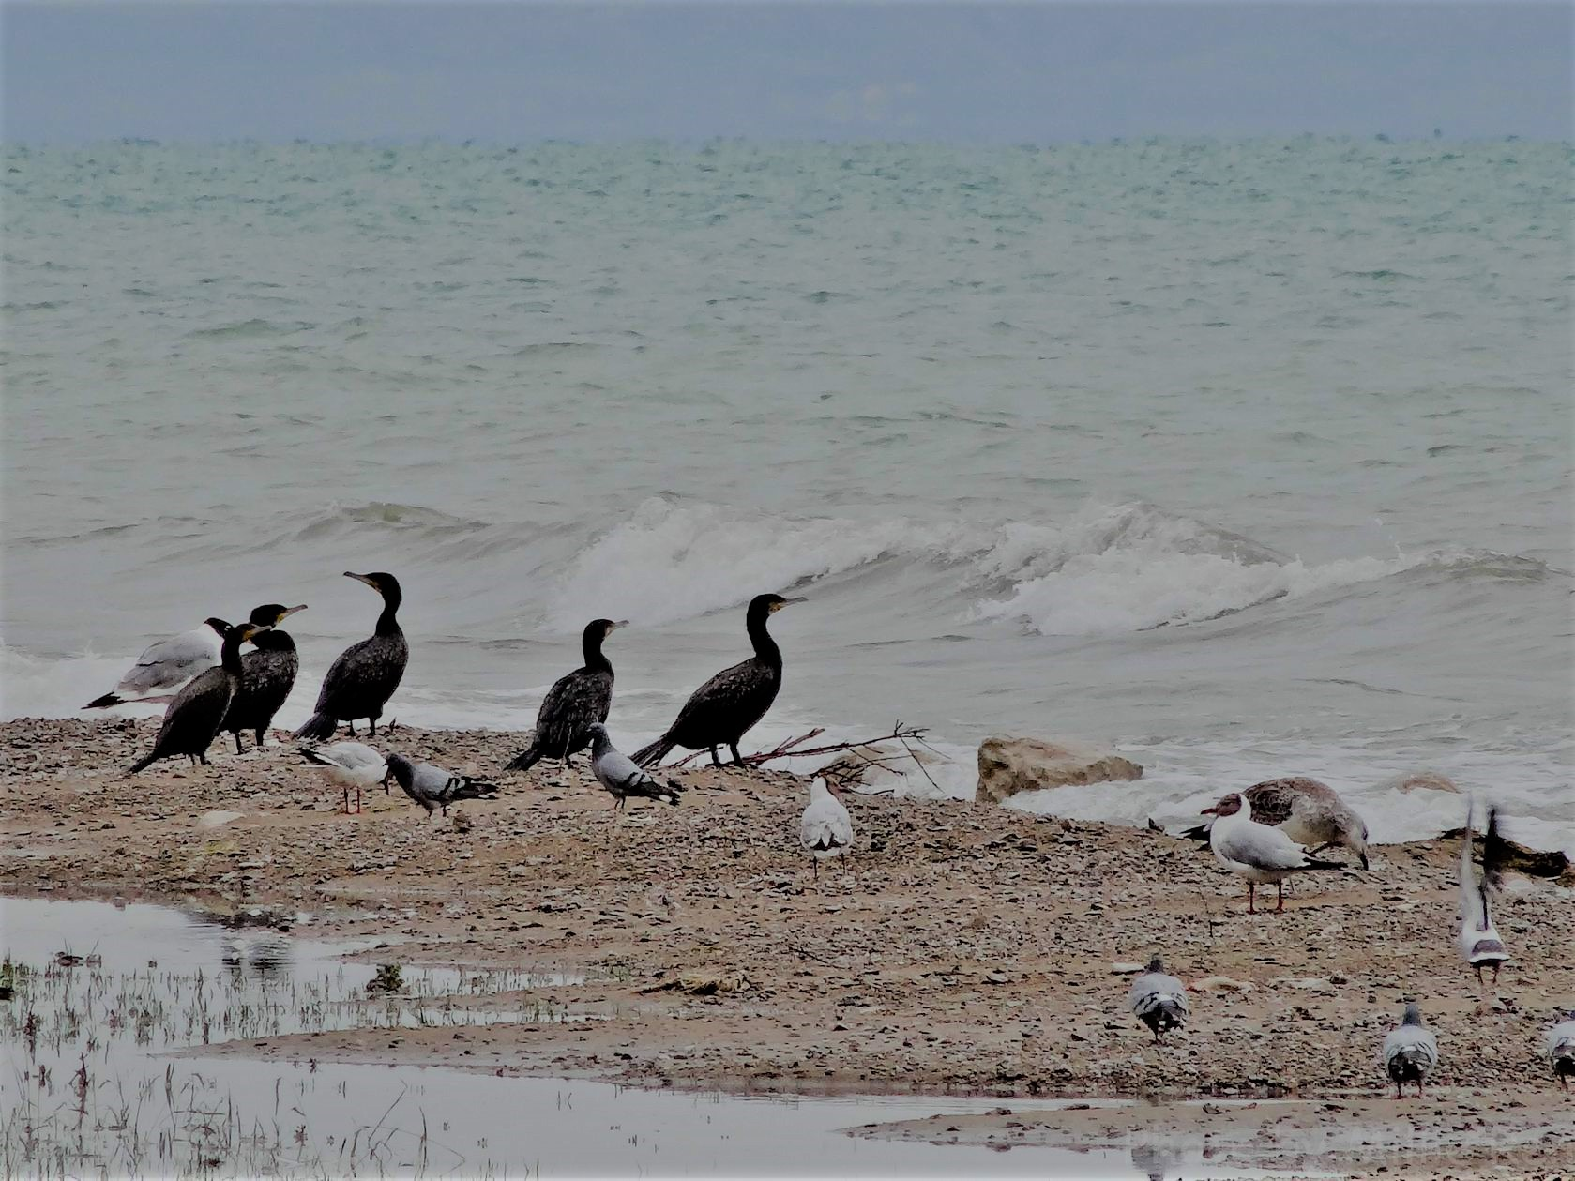
工作原理
Working principle
02
对关键要素进行标记提取记录，例如翅膀，喙等

Slide 7
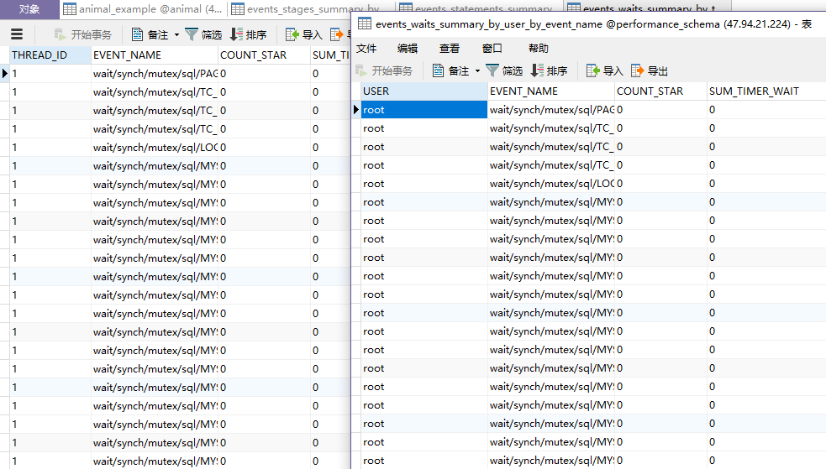
工作原理
Working principle
0
03
对比素材库中已知鸟类的要素信息，对照片中的鸟进行识别统计

Slide 8
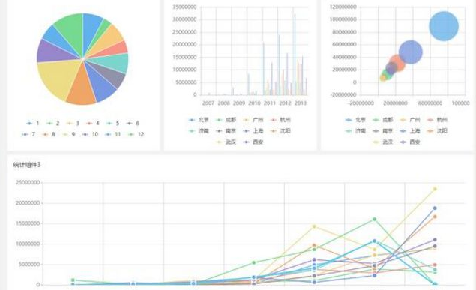
工作原理
Working principle
01
02
3
04
给出所有照片中鸟类的分析、结果

Slide 9
相对一般统计方法的优势
Advantages over general statistical methods
人工智能数据库 | 传统人工
耗时短（秒级，分钟级） | 耗时长（天级）
不易出错 | 受人的工作状态影响
随时搜索查看 | 只能上班时间
良好的扩展性 | 扩展性较差

Slide 10
雀凌飞人工智能数据库发展展望
The development prospect of artificial intelligence database for sparrow transit
可分析识别的物种数量扩展
由现有鸟类扩展到其他鸟类，其他动物，其他植物。甚至无生命物体。
对单一物种的分析内容扩展，
由单纯的物种识别，数量统计，扩展到生命状态分析（例如幼年或者成年，健康或者生病），再到提出解决方案（膳食建议，生活环境建议，疾病的治疗方案等）生活环境建议，疾病的治疗方案等）

Slide 11
雀凌飞人工智能数据库发展展望
The development prospect of artificial intelligence database for sparrow transit
人工智能数据库扩展原理
以现有的鸟类识别为例，数据库在提取关键要素时，不但会提取到已知鸟类，也会提取到其他鸟类或者其他物体，根据相似度进行统计分类。
对于未识别的新分类，可以通过以下两种方式进行识别：
1，导入新的物种素材库（推荐），重新识别；
2，人工对未识别的物种进行标识，并将标识信息保存到素材库。
人工智能数据库通过分析识别，自我学习，以及较少的人工干预，可以不断地提高识别准确率，扩大可识别物种种类，更多更好地满足我们的要求。

Slide 12
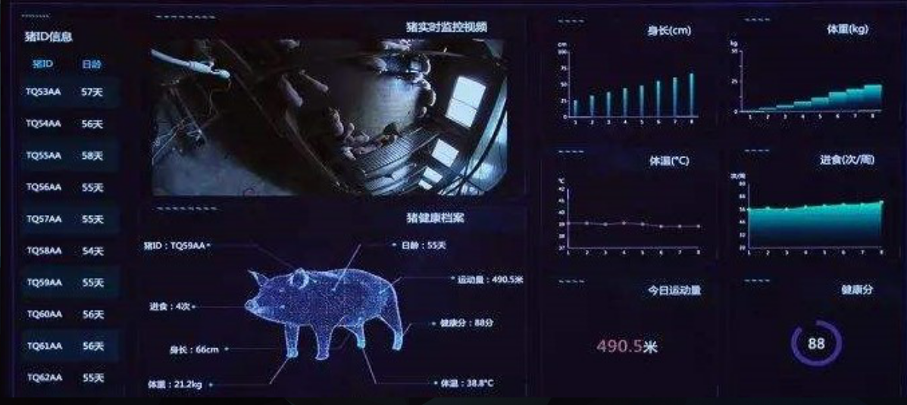
雀凌飞人工智能数据库发展展望

Slide 13



